Slide 1
Permutate
Una ayuda en mover a Java
El algoritmo lexicográfico

Slide 2
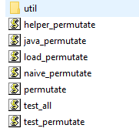
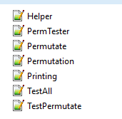

Guía de cambios
src/js
src/java
bats/

